Slide 1
Виртуальная экскурсия в «Музей-заповедник «Сталинградская Битва»
«Страницы истории»
Медиа-проект «Мы помним! Мы гордимся!»
«ПАМЯТНИКИ СТАЛИНГРАДСКОЙ БИТВЫ»

Slide 2
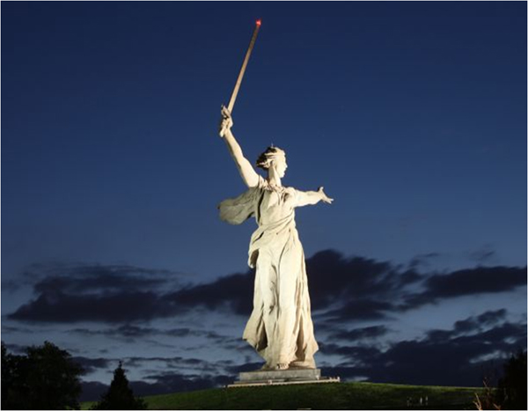
Навсегда сохранит наш народ память о величайшем в истории войн сражении у стен Сталинграда
Ты тоже родился в России, Краю полевом и лесном. У нас в каждой песне – береза, Береза под каждым окном. На каждой весенней полянке - Их белый живой хоровод... Но есть в Волгограде березка, – Увидишь - и сердце замрет. Ее привезли издалека В края, где шумят ковыли. Как трудно она привыкала К огню Волгоградской земли! Как долго она тосковала О светлых лесах на Руси… Лежат под березкой ребята, Об этом у них расспроси.
Трава под березкой не смята – Никто из земли не вставал. Но как это нужно солдату, Чтоб кто-то над ним горевал. И плакал светло, как невеста, И помнил – навеки, - как мать! Ты тоже родился солдатом – Тебе ли того не понять! Ты тоже родился в России, – В березовом, милом краю... Теперь, где ни встретишь березу, Ты вспомнишь березку мою, - Ее молчаливые ветки, Ее терпеливую грусть... Растет в Волгограде березка... Попробуй ее позабудь!

Slide 3
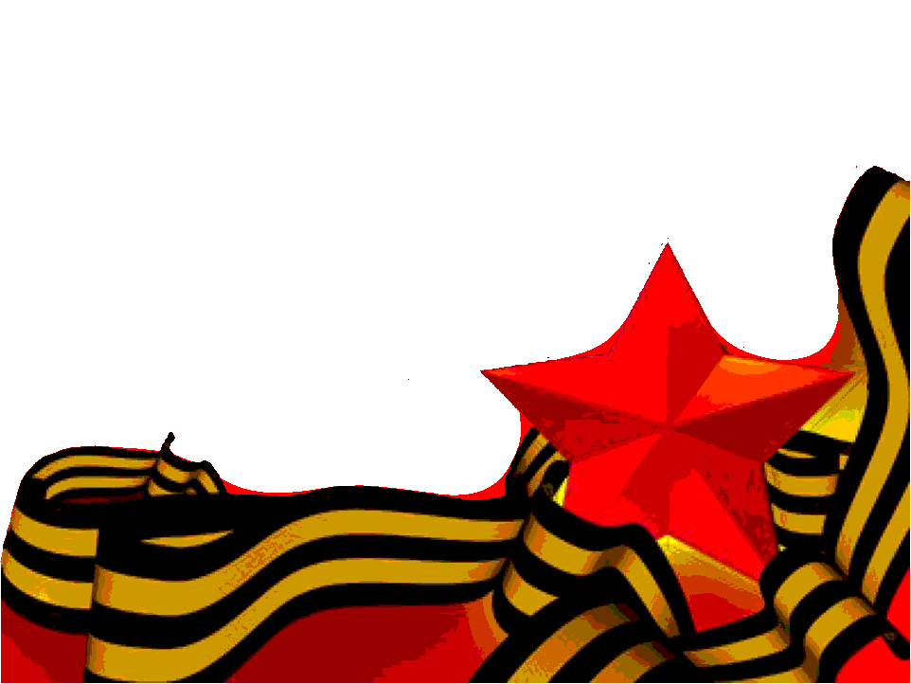

Slide 4
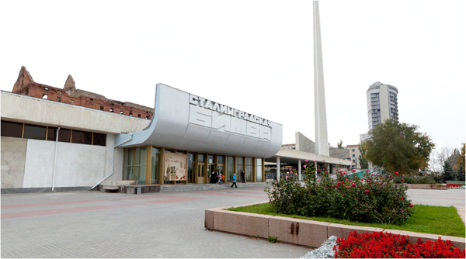
Музей-панорама «Сталинградская битва»

Slide 5
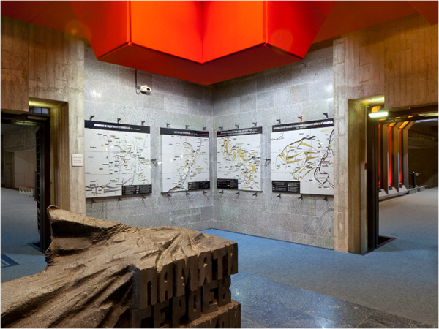

Slide 10
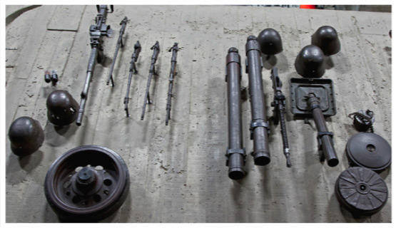
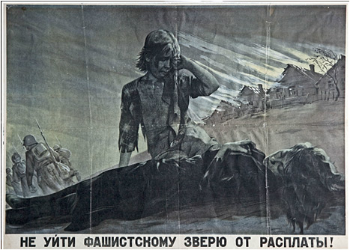

Slide 11
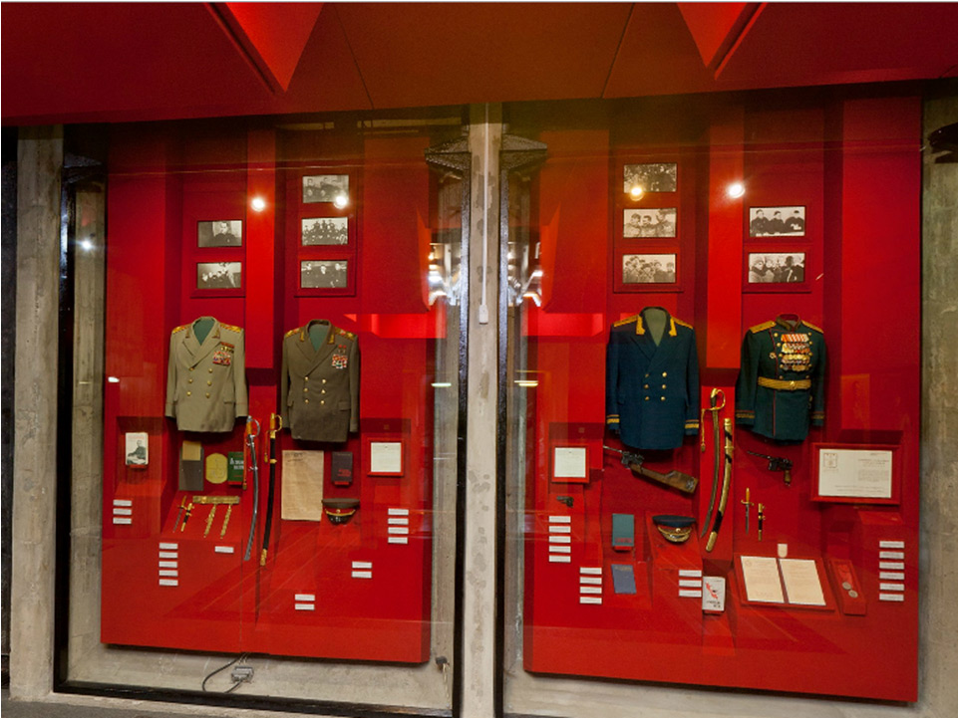
Кители и награды
Г.К.Жукова, А.М.Василевского, М.С.Шумилова, Ф.Н.Смехотворова

Slide 12
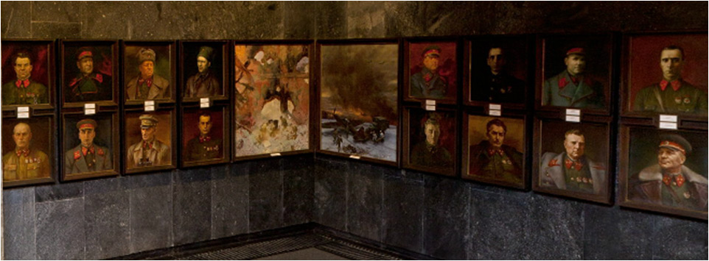

Slide 16
